Slide 1
Introducción a Blockchain y SQL

Slide 2

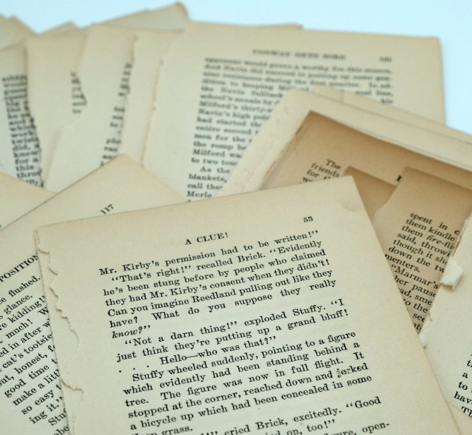
¿Qué es Blockchain?
Reglas del ejercicio
Todos empezamos con el mismo libro
Si alguien quiere agregar una nueva página, todos debemos agregarla y mantener el mismo orden
En todos los momentos, todos tenemos básicamente el mismo libro
Una vez se añade una página, no se puede borrar a menos que todos estemos de acuerdo
Inmutabilidad
Se mantiene un orden en una cadena de páginas
Todos tienen una copia del libro descentralizado
Nombre de quien la escribió, fecha, etc.

Slide 3
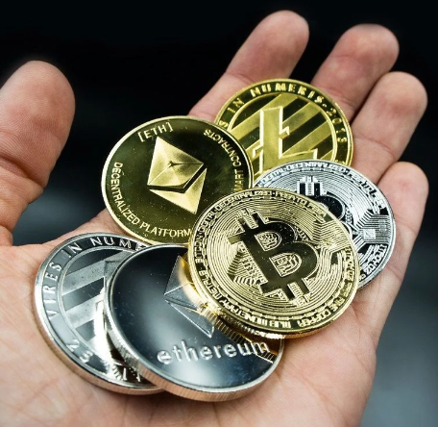

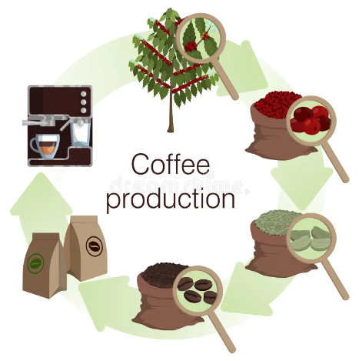

Casos de Uso
Descentralización y transparencia.
No hay bancos ni intermediarios.
Permite transferir valor de manera rápida.
Bajas comisiones.
No se depende de un ente central.
Todos pueden verificar las transacciones, lo que reduce el riesgo de fraudes.
Automatización de acuerdos sin intermediarios.
Los contratos se ejecutan automáticamente cuando se cumplen las condiciones acordadas (como un pago o la entrega de un bien).
Reducción de costos.
Se evitan errores humanos o manipulaciones.
Trazabilidad y transparencia.
Cada paso del proceso (producción, transporte, almacenamiento) se registra y verifica en la Blockchain.
Permite a empresas y consumidores verificar la autenticidad y origen de productos
Garantiza la calidad y responsabilidad en la cadena.
Inmutabilidad y seguridad.
Los votos, una vez registrados, no pueden alterarse.
Garantiza que cada voto es único y verificable.
Elimina el riesgo de manipulación.
Transparente para todos.
Aumento de confianza en el proceso electoral.

Slide 4
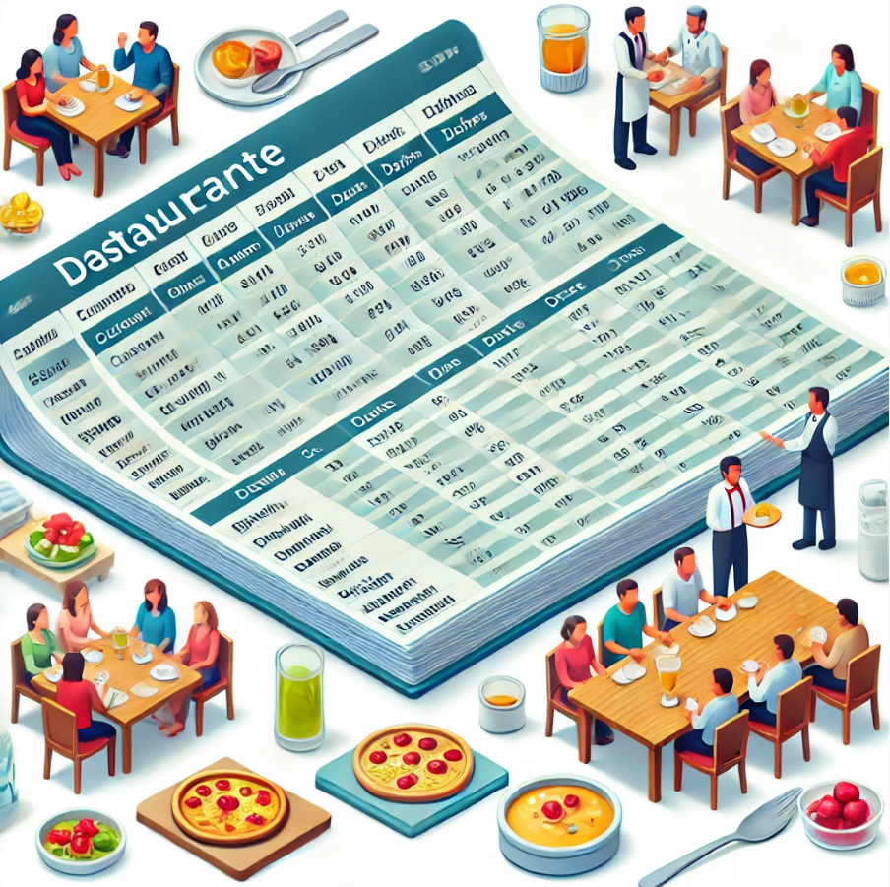

¿Qué es SQL?
Base de datos
Tabla
ID | Nombre | Precio
1 | Pizza | 30,000
2 | Pasta | 25,000
ID | Nombre | Teléfono
1 | Juan | 123456
2 | Daniela | 654312
Fila
ID | ClienteID | PlatilloID | Fecha
1 | 2 | 2 | 14-10-24
2 | 2 | 1 | 16-10-24
Sabe como está construida la hoja
Puede encontrar lo que le pedimos
Debemos usar las palabras especiales - lenguaje de SQL -
Columna

Slide 5
Blockchain vs. SQL

Slide 6
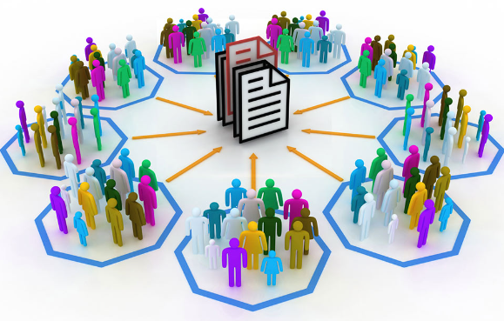



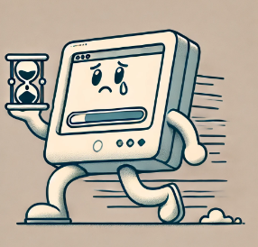



Blockchain
Descentralización
Costoso
Dificultad en modificaciones
Inmutabilidad
Alta seguridad
Escalabilidad limitada
Transparencia
Lento

Slide 7
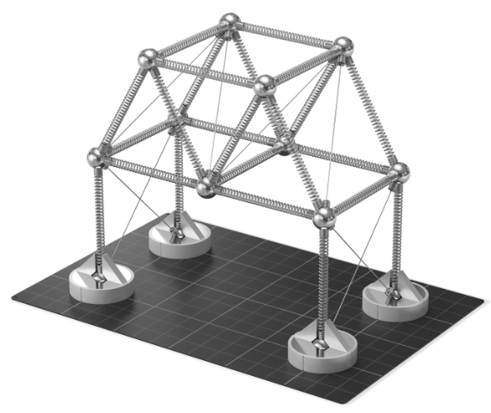



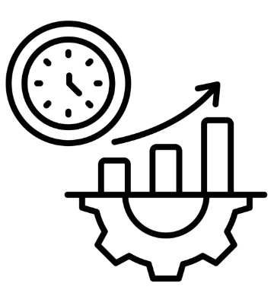
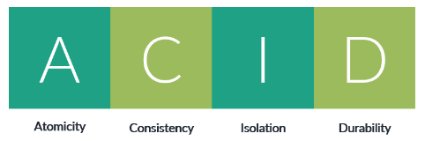
SQL
Estructura definida
Consultas flexibles
Centralización
Vulnerabilidad
Alta eficiencia
Costos asociados con el mantenimiento
Escalabilidad limitada

Slide 8




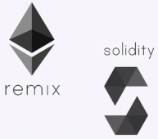
Herramientas y Preparación del Entorno

